Slide 1

Analisa dan Perancangan PL
Cerdas Berjiwa Luhur
Genap 2020/2021
Sequence Diagram
Yohanes Setiawan Japriadi
Versi:05.06.2021 08:37

Slide 2
Cerdas Berjiwa Luhur

Slide 3
TATA TERTIB / KESEPAKATAN PERKULIAHAN / KONTRAK PERKULIAHAN
TERAKHIR UNTUK PENGUMPULAN NILAI KEHADIRAN dan NILAI TUGAS via GITHUB
Skenario perhitungan nilai kehadiran:
File bernama readme.md (WAJIB). Wajib memiliki identitas lengkap (NIM + Nama Lengkap + Kelompok) di dalam file ini.
Penilaian kehadiran dilakukan tiap pertemuan dan akan dicek maksimal 1 jam (dilihat dari tanggal dan waktu terakhir diupdate di repository) setelah perkuliahan di setiap pertemuan berakhir.
Skenario perhitungan nilai tugas:
Membuat file utama berupa catatan/kesimpulan bernama index.html (WAJIB). Pengajar akan mengecek kualitas isi dari file catatan ini untuk menentukan nilai tugas yang diperoleh masing-masing mahasiswa. File catatan ini memiliki preview dalam bentuk gambar latihan Astah dan link ke file .asta.
Penilaian tugas dilakukan tiap pertemuan dan akan dicek maksimal 1 Minggu (dilihat dari tanggal dan waktu terakhir diupdate) setelah akhir pertemuan.
Cerdas Berjiwa Luhur

Slide 4
Pertemuan
per
Pertemuan
Perkenalan, tata tertib perkuliahan, kontrak perkuliahan
Analisa sistem berjalan: (Pengajar memberikan studi kasus, contohnya pemesanan atau penjualan barang pada suatu toko)
Analisa masalah pada kegiatan pemesanan atau penjualan barang pada suatu toko umum
Analisa sistem berjalan terkait proses bisnis pemesanan barang pada suatu toko umum
Activity Diagram untuk memodelkan sistem berjalan
Analisa sistem usulan:
Analisa solusi sistem yang diusulkan
Analisa proses bisnis sistem yang diusulkan
Activity Diagram untuk memodelkan sistem usulan.
Usecase Diagram dan Deskripsi Usecase
Usecase Diagram untuk pengguna utama perangkat lunak
Usecase Diagram untuk pengguna admin perangkat lunak
Rancangan Layar
Class Diagram
Sequence Diagram
UTS => individu
s/d 16. Presentasi Kelompok Mahasiswa, 1 pertemuan 2 kelompok = 6 mahasiswa (atau 3 kelompok jika memungkinkan)
Cerdas Berjiwa Luhur

Slide 5

penggunaan
SW
Astah Community 6
Cerdas Berjiwa Luhur

Slide 6






Konsep
Sequence Diagram
Sequence Diagram menggambarkan urutan proses yang terjadi pada sebuah halaman/form pada aplikasi/sistem
Sequence Diagram sangat erat hubungannya dengan Deskripsi UseCase + Rancangan Layar + Class Diagram
Elemen inti pada Sequence Diagram
Lifeline (Actor), Lifeline (Boundary), Lifeline (Control), Lifeline (Entity), Message
Actor => pengguna aplikasi/sistem
Boundary => form/halaman di aplikasi
Control => code program
Entity => tabel
Message => aktivitas di aplikasi/sistem
Actor berinteraksi dengan Boundary, Boundary berinteraksi dengan Control, Control berinteraksi dengan Entity
Masing-masing interaksi digambarkan dengan garis panah berisi aktivitas (message)

Slide 7
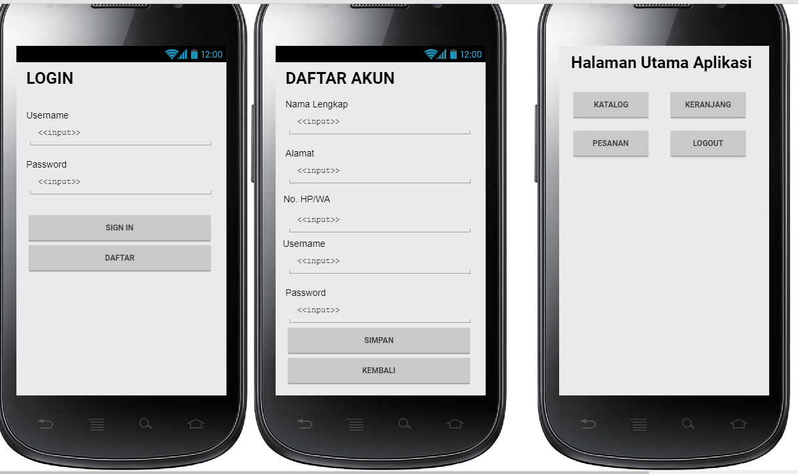
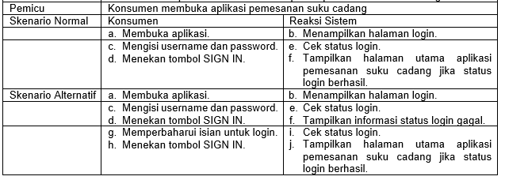
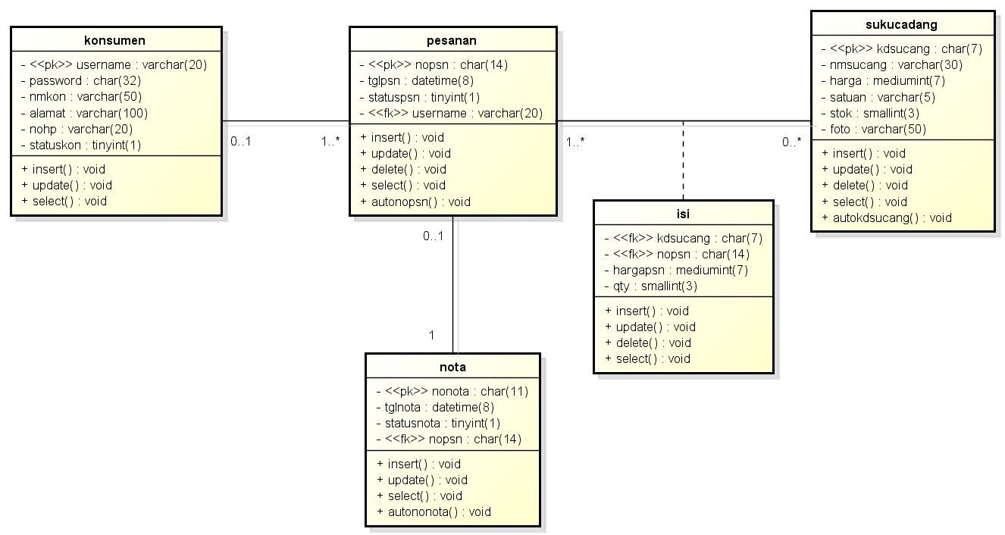
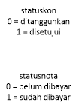

Nopsn = INVYYYYMMDD999
Nonota = YYYYMMDD999
Kdsucang = YMH9999, HND9999, SZK9999
Bahan Membuat
Sequence Diagram

Slide 8
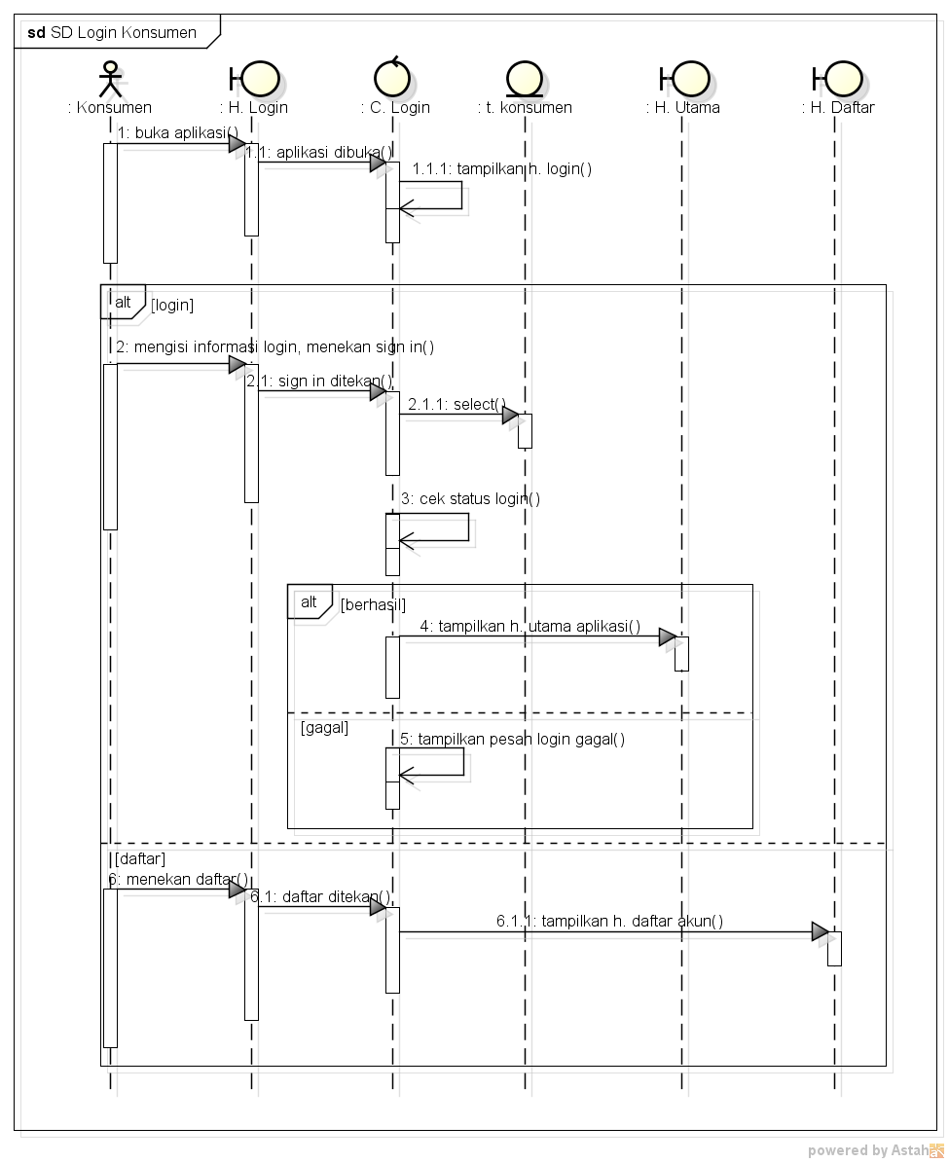

Slide 9
Terimakasih
Cerdas Berjiwa Luhur

